Slide 1

اسم المقرر ورقمه
الانترنت والاتصالات (0904-741)
الفصل الدراسي الأول
العام الدراسي 1430 – 1431هـ
أ.عــادل عبـــداللطيف
Adhamed@kfu.edu.sa
نظام التعليم المطور للانتساب
كلية علوم الحاسب وتقنية المعلومات قسم شبكات الحاسوب
1

Slide 2
المحاضرة الثانية
الفصل الأول: مدخل الى شبكة الانترنت
Introduction to Internet

Slide 3
أهداف الفصل
1- التعرف على السمات العامة لشبكة الانترنت.
2- التعرف على اهم الخدمات التي يقدمها الانترنت .
3- التعرف على الاستخدامات الشائعة لشبكة الانترنت.

Slide 4
السمات العامة لشبكة الانترنت
لا ملكية لأحد لشبكة الانترنت ، بل ظهر مفهوم جديد هو مجتمع الانترنت، في بداية الأمر كانت الحكومة الأمريكية هي التي تملك شبكة الانترنت، ثم انتقلت الملكية إلى مؤسسة العلوم العالمية ، إلا أنه في الوقت الحاضر لا يمكن القول أن هناك مالكا لهذه الشبكة، فلا تخضع لدولة أو منظمة أو شركة تقوم بإدارتها، ولا يمكن لأي جهة في العالم أن تعطل شبكة الانترنت على مستوى العالم بأكمله، إذ ليس هناك عقدة واحدة، وكمبيوتر واحد يتحكم بالانترنت. لذلك فأن التحكم بشبكة الانترنت يعد تحكما لا مركزياً مما يجعل منها بيئة لايمكن السيطرة عليها .
لا يحتاج العمل على شبكة الانترنت الى قدراً كبيراً من المال ، حيث تستطيع كمستخدمٍ للانترنت ان تنفق مبلغا بسيطا لكي تحجز لك موقعاً على شبكة الانترنت .
عملية التسوق عبر شبكة الانترنت تكون مفتوحه للعالم ككل ، لذلك يمكن للتاجر ان يعرض منتجاته وخدماته على العالم كله .
يمكن لأي شخص بقدر بسيط من المعرفة بكيفية استخدام شبكة الانترنت، ان يشارك بدوره على شبكة الانترنت ، حيث اصبح المجال مفتوح للجميع دون وجود استثناءات لأحد ، فلم يعد الامر مقتصرا على المحترفين او المتخصصين.

Slide 5
السمات العامة لشبكة الانترنت
5. سهولة وسرعة الاتصال بشبكة الانترنت في وقت قصير جدا .
6. إختصار المسافات والزمن بشكل كبير ، ففي لحظات يمكنك أن تتواصل مع أي شخص في أي مكان في العالم بالاضافة الى ذلك فإنك تستطيع ان تعمل على شبكة الانترنت على مدار الساعة وفي جميع أيام الاسبوع دون توقف. لذلك ففي شبكة الانترنت لم يعد الزمان و المكان من المعوقات الرئيسية للتواصل مع الاخرين .
7. امكانية الحصول على الالاف من المعلومات والمصادر والبرامج بصورة مجانية دون ان تدفع اية مبالغ إضافيه .
8. بظهور الانترنت ظهرت العديد من الاعمال التي لم تكن موجودة مسبقا كالتجارة الالكترونية ، والتعلم الالكتروني ، والبريد الالكتروني ، والتسوق الالكتروني ، والبنوك الالكترونية ......الخ.

Slide 6
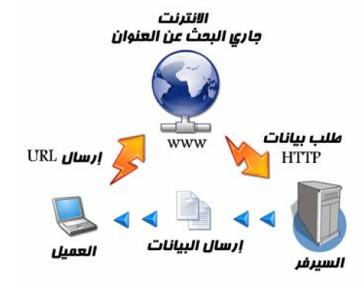
خدمات شبكة الانترنت
1- خدمة الويب Web :
تعد خدمة الويب من الخدمات الرئيسية للانترنت ، حيث ظهرت هذه الخدمة في أوائل التسعينات ومن خلالها استطاع المستخدم (العميل) لشبكة الانترنت من رؤية المعلومات والاخبار في صيغة مرئية منسقة ، وذلك من خلال برامج متخصصة في عرض صفحات المواقع يطلق عليها متصفحات الانترنت Internet Browsers وتعتمد هذه الخدمة على ارسال المستخدم عنوان الـ URL الخاص بالموقع الى الشبكة العنكبوتية العالمية WWW ليتم الاتصال بالخادم Server الذي يوجد علية الموقع المراد ، ثم بعد ذلك يتم إرسال البيانات التي يحتويها الموقع الى جهاز المستخدم (العميل) ليشاهدها من خلال متصفح الانترنت وهذه العملية يقوم بتنظيمها بروتوكول HTTP .

Slide 7


خدمات شبكة الانترنت
2- خدمة البريد الالكتروني : E-mail
تعتبر هذه الخدمة من الخدمات الحيوية لشبكة الانترنت ، إذ أنها تمكننا من ارسال واستقبال الرسائل من والى اي مكان في العالم في وقت لا يتجاوز بضع ثوان بعكس الحال في نظم البريد الاعتيادية .
3- خدمة الدردشة Chatting :
تتيح لنا خدمة الدردشة إمكانية إجراء الحوار المباشر بين أي عدد من الاشخاص حول العالم ، ويمكن اجراء الدردشة بين الاشخاص بالكتابة او الصوت او بالصوت والصورة معاً .

Slide 8

لمحة تاريخية لظهور الانترنت
4- خدمة البحث داخل الشبكة Searching :
خدمة البحث داخل شبكة الانترنت خدمة هامة للغاية توفرها لنا مواقع متخصصة يطلق عليها محركات البحث Search Engines ، هذه المواقع تساعدنا في الوصول الى أية معلومة او اي خبر داخل شبكة الويب العالمية بدون الحاجة الى تذكر عنوان الموقع الذي يحتوي بداخله على هذه المعلومة او هذا الخبر ، فقط بالاعتماد على الكلمات المفتاحية للمعلومة او الخبر .

Slide 9
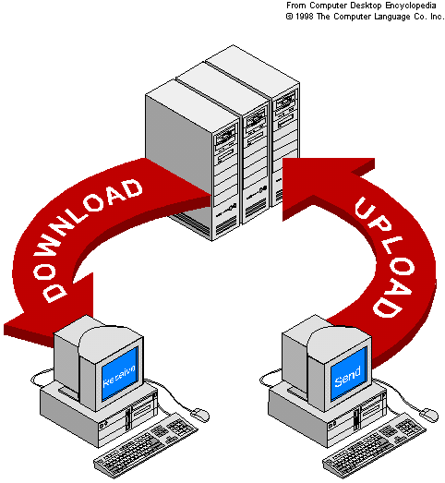
خدمات شبكة الانترنت
5- خدمة تحميل ورفع الملفات عبر شبكة الانترنت Downloading & Uploading :
تعتمد هذه الخدمة على بروتوكول Files Transfer Protocol “FTP” وهذه الخدمة تمكن المستخدم من تحميل الملفات من اجهزة الخادم للمواقع المختلفة الى جهازه الشخصي ، وايضا رفع الملفات من جهازه الشخصي الى اجهزة الخادم للمواقع التي تسمح له بذلك .

Slide 10

خدمات شبكة الانترنت
6- خدمة المجموعات الاخبارية Newsgroups :
تعرف خدمة المجموعات الاخبارية Newsgroups بأنها وسيلة للنقاش مع الاشخاص ذوي الاهتمامات المشتركة ، ويتم ذلك من خلال وضع موضوع محدد للنقاش من قبل مدير المجموعة ليقوم الاشخاص المهتمين بهذا الموضوع بالرد والتعليق على هذا الموضوع ، وبذلك يتم تدعيم الموضوع بالاراء ووجهات النظر المختلفة .

Slide 11

خدمات شبكة الانترنت
7- خدمة المنتديات (ساحات الحوار) Forums :
المنتديات او ساحات الحوار هي عبارة عن مواقع على الويب يتجمع فيها عدد كبير من الاشخاص لتبادل الخبرات ، وأعطاء وجهات النظر في الموضوعات المطروحة بالمنتديات ، ويتم تقسيم المنتدى الواحد الى عدة أقسام ، ويحتوي كل قسم بدوره على عدد من الموضوعات التي قام أعضاء المنتدى او مشرفيه بوضعها ، ويمكن لأي عضو في المنتدى أن يقوم بالرد والتعليق على هذا الموضوع .
والمنتديات شبيها بالمجموعات الاخبارية ، ولكننا لانستطيع اعتبارها مجموعات اخبارية ، إذ أن المنتدى يتيح لنا امكانيات كبيرة في انشاء الموضوع وتنسيقة وتعديلة وتخصيصة على افضل هيئة ممكنه ، على عكس المجموعات الاخبارية .

Slide 12

خدمات شبكة الانترنت
8- خدمة القوائم البريدية Mailing List :
القوائم البريدية هي من الأساليب الفعالة لمشاركة رسائل البريد الالكتروني E-mail بين عدد كبير من ذوي الاهتمامات المشتركة بالموضوعات التي تحتويها هذه الرسائل ، ويمكن لأي شخص لدية بريد اللكتروني على موقع YAHOO الاشتراك في اي قائمة بريدية ، وارسال أية رسالة بريدية لدية الى جميع اعضاء القائمة تحت رقابة واشراف مدير القائمة البريدية الذي يقوم باستقبال الرسائل من اعضاء القائمة ثم يقوم بتمريرها وارسالها الى جميع القائمة البريدية .

Slide 13
الاستخدامات الشائعة لشبكة الانترنت
استعراض مواقع الويب Websites والاطلاع على أحدث الاخبار المحلية والعالمية .
البحث عن المعلومات والابحاث والوثائق ...الخ ، داخل محتوى الشبكة العنكبوتية WWW وذلك من خلال محركات البحث المنتشرة عبر الانترنت .
إرسال واستقبال البريد اللكتروني E-mail وإرفاق الوثائق والملفات المختلفه به .
تحميل Download البرامج والالعاب ومقاطع الصوتيات والمرئيات وكافة الملفات الاخرى ، من مواقع الانترنت وحفظها على الكمبيوتر الخاص بالمستخدم (العميل).
رفع Upload البرامج والالعاب ومقاطع الصوتيات والمرئيات وكافة الملفات الاخرى ، من جهاز الكمبيوتر الخاص بالمستخدم (العميل) ، الى مواقع الويب ليتمكن الاخرون من تحميلها من الانترنت .
اجراء الحوار المباشر او ما يعرف بالدردشة Chatting بين شخصين او اكثر عبر الانترنت بصرف النظر عن تباعد المسافة بينهم .

Slide 14
الاستخدامات الشائعة لشبكة الانترنت
7 . نقل الملفات File Transfer بين جهازي كمبيوتر متصلين بشبكة الانترنت بصرف النظر عن بعد المسافة بين الجهازين
ممارسة الالعاب Online مع الاصدقاء عبر الانترنت .
مشاهدة القنوات الفضائية وسماع الاذعات المحلية والعالمية التي تبث ارسالها عبر الانترنت .
الشراء والتسوق الالكتروني عبر الانترنت من خلال المواقع المتخصصة في ذلك .
التعبير عن رايك وفكرك الشخصي وسر الاحداث الواقعية التي تمر بها في حياتك من خلال المنتديات والمدونات .
تحميل Download النغمات والصور والالعاب وكافة البرامج الخاصة بهاتفك المحمول Mobile Phone وذلك من خلال المواقع والمنتديات المختصة بذلك .
تبادل الخبرات والمشاركة في الراي من خلال ساحات Forums.
الاشتراك في النقاش حول موضوع او قضية معينة مع عدة اشخاص حول العالم وذلك من خلال المجموعات الاخبارية Newsgroups..

Slide 15
الاستخدامات الشائعة لشبكة الانترنت
15. مشاركة Share الملفات والبرامج بين المستخدمين عبر الانترنت
تبادل المعلومات والتقارير والوثائق بين المؤسسات والشركات بشكل سري وخاص .
التعرف على اسعار الاسهم العالمية للشركات واخبار البورصة .
التعرف على سعر شراء وبيع العملات العالمية من خلال المواقع الاقتصادية والاخبارية المتخصصة .
الدعاية الالكترونية لمنتجك عبر الانترنت .
مشاهدة اي رقعة بالعالم من خالل الاقمار الصناعية عبر الانترنت ، وذلك باستخدام برامج ومواقع مختصة بذلك .
إرسال رسائل SMS لاي هاتف محمول حول العالم من خلال برامج ومواقع توفر تلك الخدمة لمستخدمي الانترنت
عقد الندوات والاجتماعات والمحاضرات من خلال برامج ومواقع مختصة بذلك .
الانضمام الى برامج التعليم اللكتروني او مايعرف بالتعليم عن بعد وذلك من خلال مؤسسات وجامعات تعمل من خلال شبكة الانترنت .

Slide 16
الاستخدامات الشائعة لشبكة الانترنت
البحث عن فرصة عمل من خلال المواقع التي تقوم بدور الوسيط بين اصحاب الشركات والمؤسسات وراغبي العمل .
التحكم عن بعد Remote Control بأجهزة الكمبيوتر وانجاز بعض الاعمال ومساعدة الغير من خلال برامج ومواقع مختصة بذلك .
تسديد الاشتراكات والرسوم الحكومية من خلال خدمات التسديد اللكتروني المتوفرة بالمواقع الحكومية بالعديد من الدول حول العالم .
امكانية حجر تذاكر الطيران والغرف الفندقية من خلال الانترنت وذلك حسب مواقع يتم انشائها من قبل الشركات الراغبة في ذلك .

Slide 17
بحمد الله

